Slide 1

105年教育部數位學伴計畫
大學伴:
小學伴:

Slide 2

中華電信暨基金會《好厝邊》社區網路課輔計畫
大學伴:
小學伴:

Slide 3

元大、輔大夢想起飛 公益合作案
大學伴:
小學伴:

Slide 4
建議說明1
1.可以詢問小學伴最喜歡什麼季節？為什麼？
2. 「喜歡春天嗎？所謂一日之際始於晨，一年之計始於春，春天正是象徵著一年的開始哦，對於新的一年你有什麼新的計畫呢？你知道世界上有一個國家是藉由五顏六色的色彩嘉年華來告別冬天，迎接春天的喔──而那便是印度的五彩侯麗節！！」p.6

Slide 5
建議說明2
3.進入今日主題p.7
4.介紹印度的地理位置和國旗p.8 (可以讓小學伴猜猜印度在哪裡)
5.可以詢問小朋友對印度的印象為何 可一併介紹大學伴所知的印度
6.開始介紹印度五彩節p.9-15
7.影片欣賞p.16

Slide 6
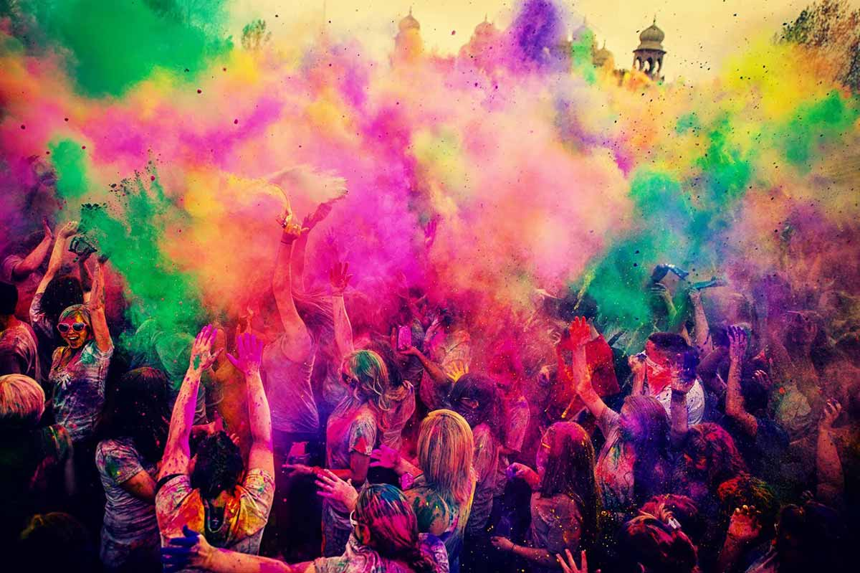
繽紛色彩嘉年華──

Slide 7
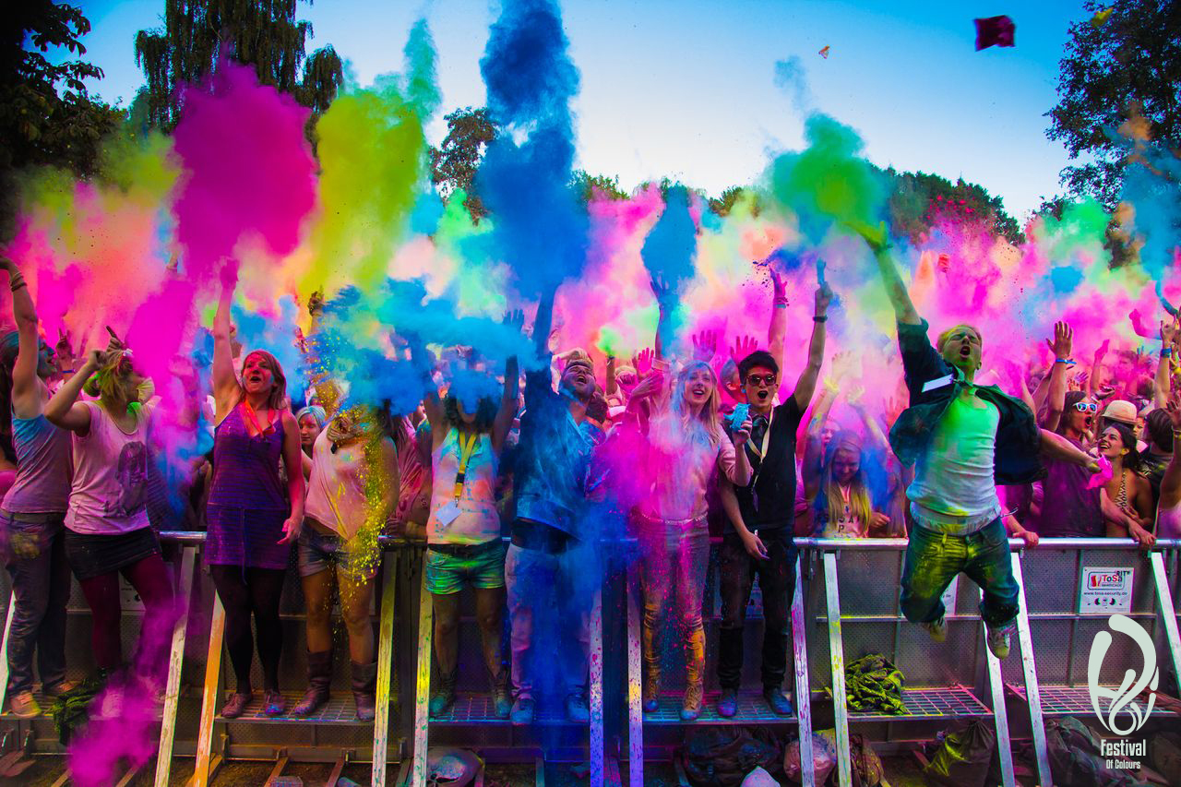
होली
印度‧五彩節
Holi Festival

Slide 8
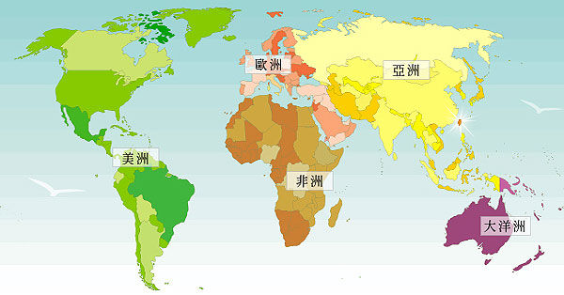

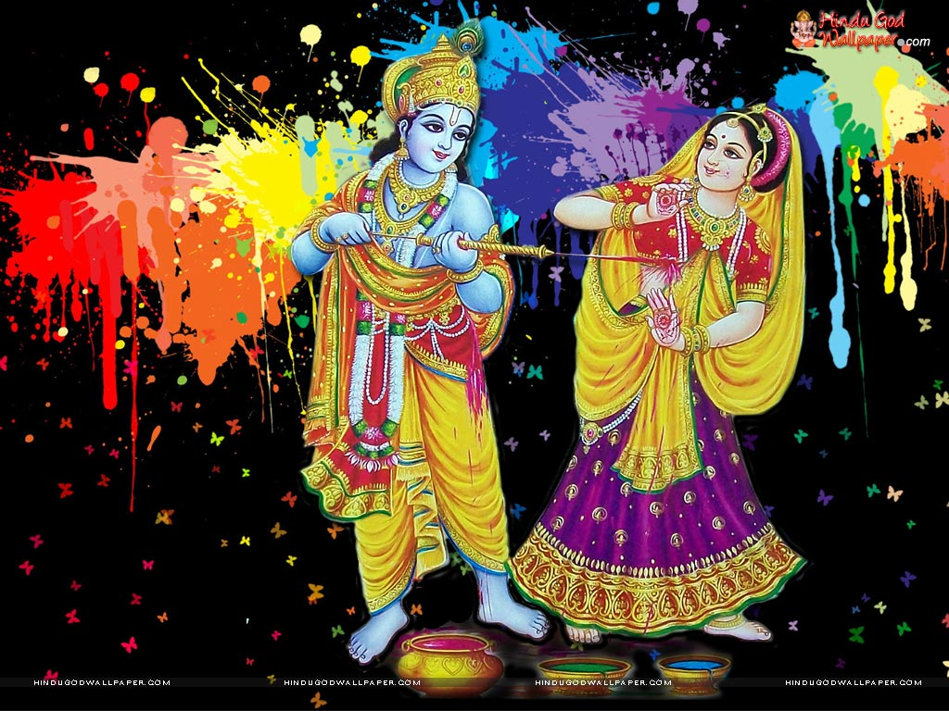
印度‧Where are you?

Slide 9
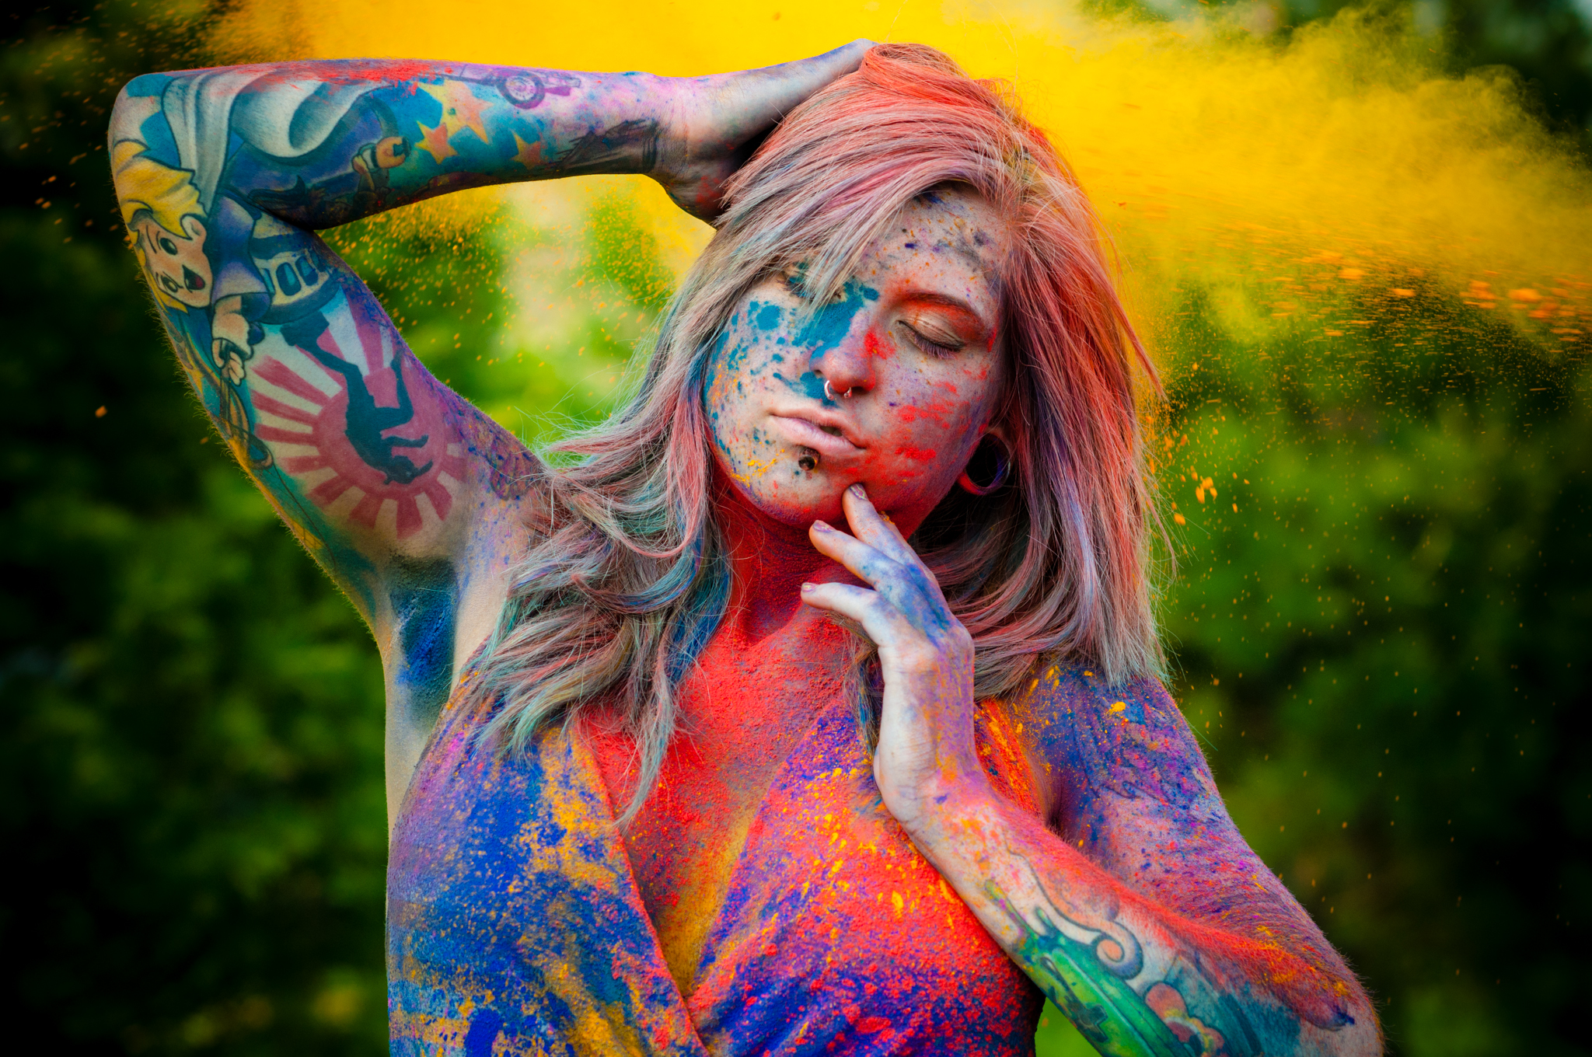
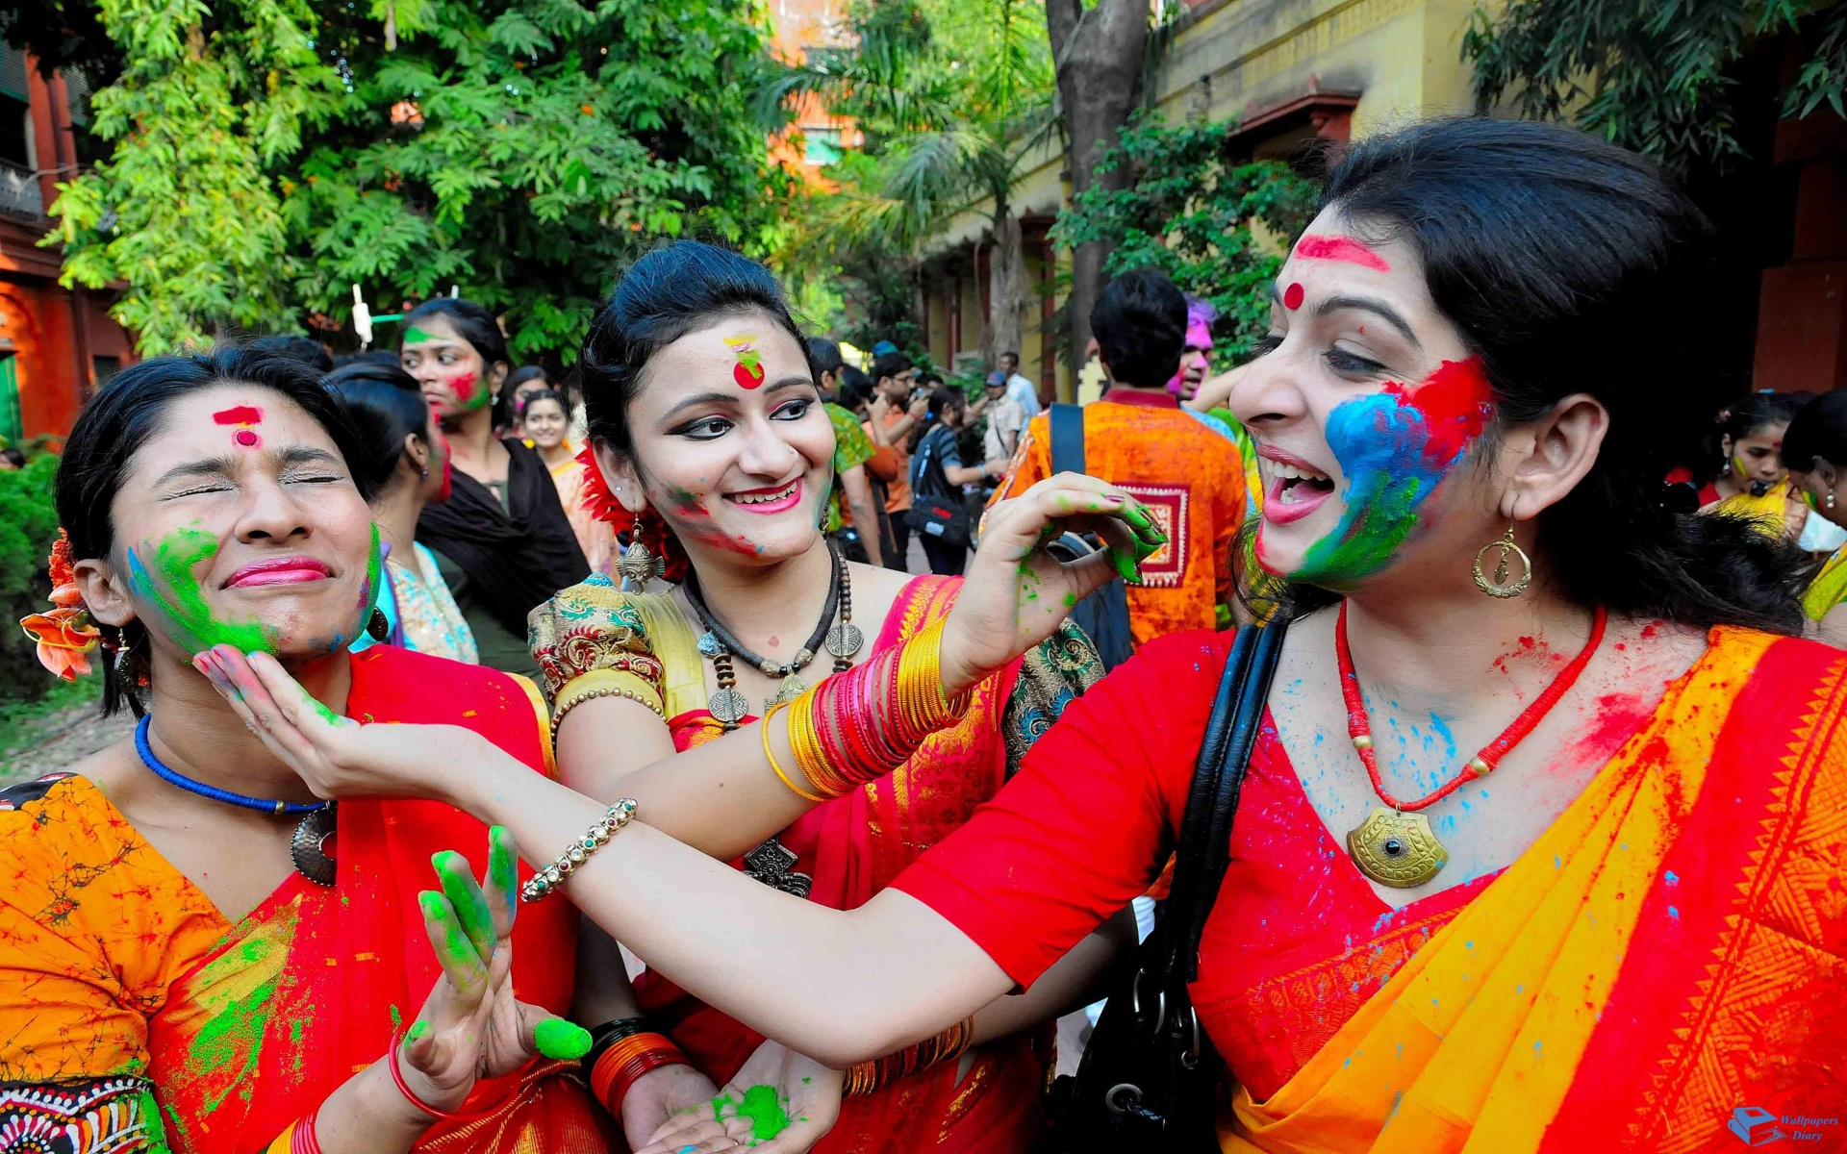
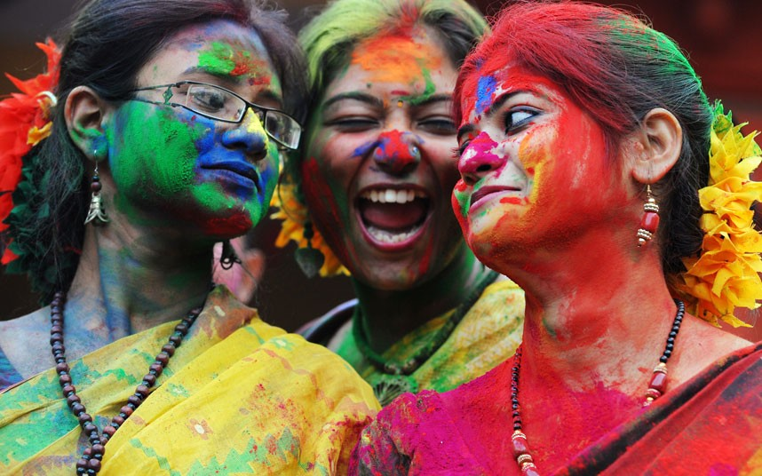
起源‧1
從前有個名叫希蘭亞凱西普（Hiranyakashipu）的暴君，強迫臣民尊其為神，但兒子帕拉德（Prahlada）卻堅持信奉毗濕奴神。暴君因此千方百計要除掉王子。
幾次僥倖脫險的王子最終落入圈套——暴君讓詭計多端的妹妹侯麗卡（Holika）身披防火鬥蓬帶著王子一起跳進火海之中。沒想到最後王子安然無恙，反而是穿著防火鬥蓬的侯麗卡燒為灰燼。

Slide 10
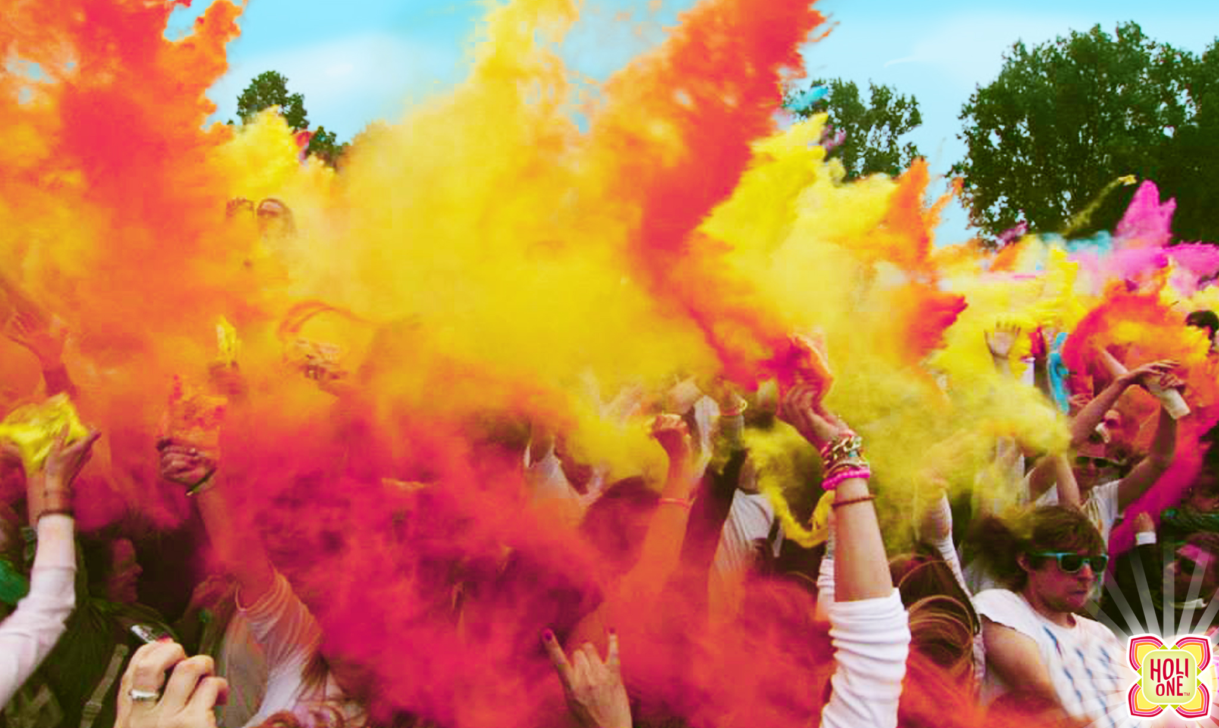
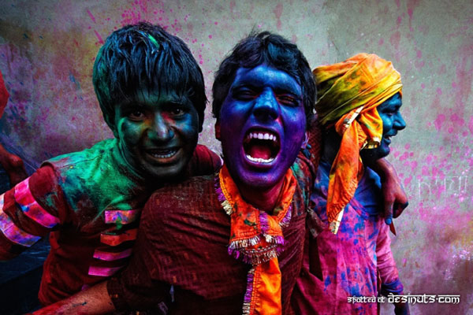
起源‧2
人們相信這是因為王子作出了正確的選擇，受到毗濕奴神的保佑。於是人們便將七種顏色的水，潑向王子以示慶祝。 侯麗節英文中的“Holi”，便是來自于暴君妹妹的名字“Holika”。

Slide 11
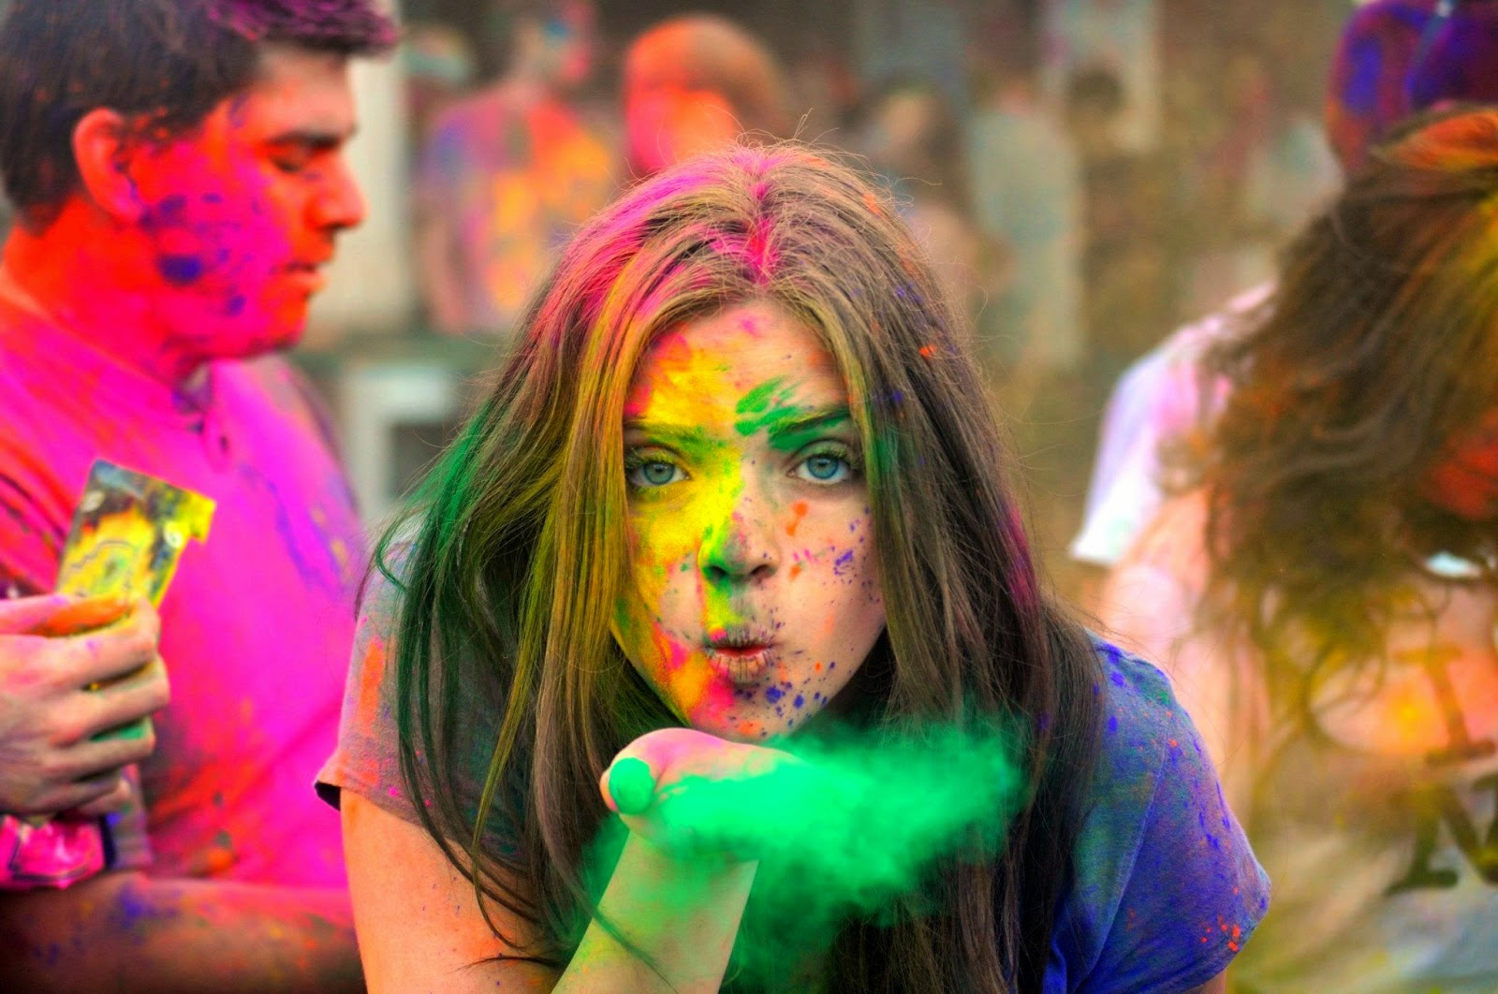
簡介
五彩侯麗節（Holi Festival）代表著色彩單調的冬天已經結束，隨之而來是春暖花開的春天。

Slide 12
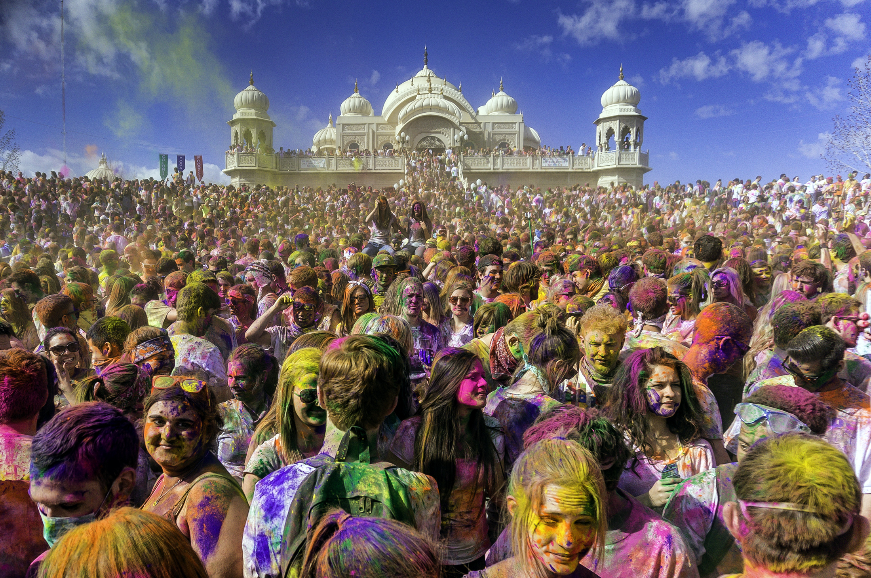
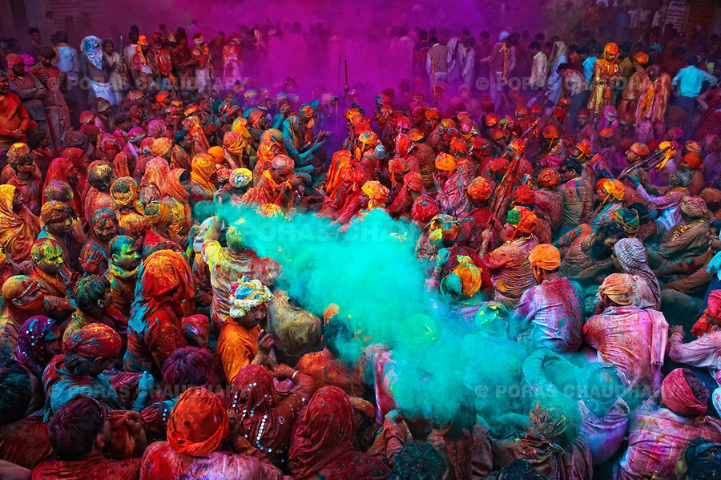
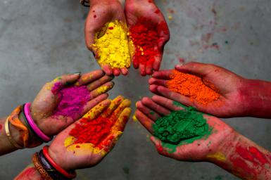
簡介
這天當地人播放著印度傳統音樂，忘情地唱歌跳舞，不管大人小孩，全都走上街頭，將彩色粉末點抹在對方額頭以示祝福，更多人是直接抓起粉末互相噴灑「攻擊」，從頭到腳無所不塗，所到之處皆是不可思議的繽紛世界，連空氣裡都懸浮著彩色粉末，頑皮的孩子們甚至還加水調合，以水桶、水球或水槍「掃射」每一個遇見的人。

Slide 13
派對開始囉！
在每年3月前後的月圓之日舉行。
這天，眼前世界呈現一片瘋狂的七彩絢麗，人們是彩色的，街道是彩色的，甚至連恆河的水都是彩色的，人人互相擁抱、跳舞慶祝，並高喊：
「Happy Holi！」

Slide 14
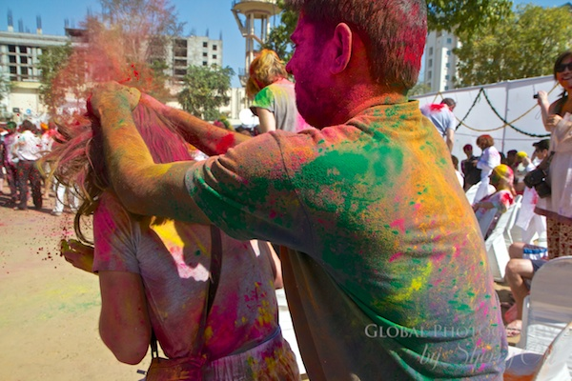
派對開始囉！
五彩節的這天，就算偷襲陌生人人也不會有人責怪你！

Slide 15
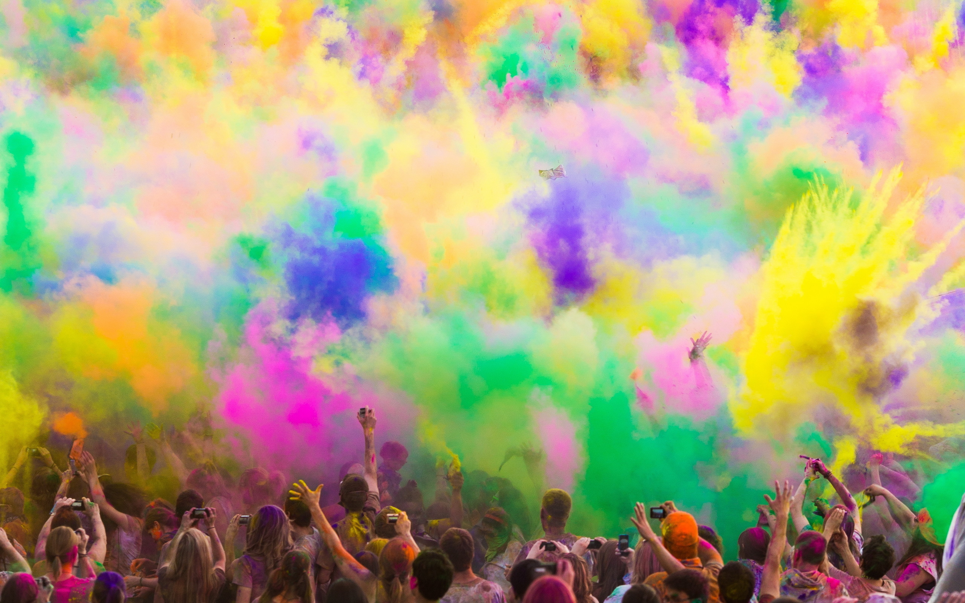
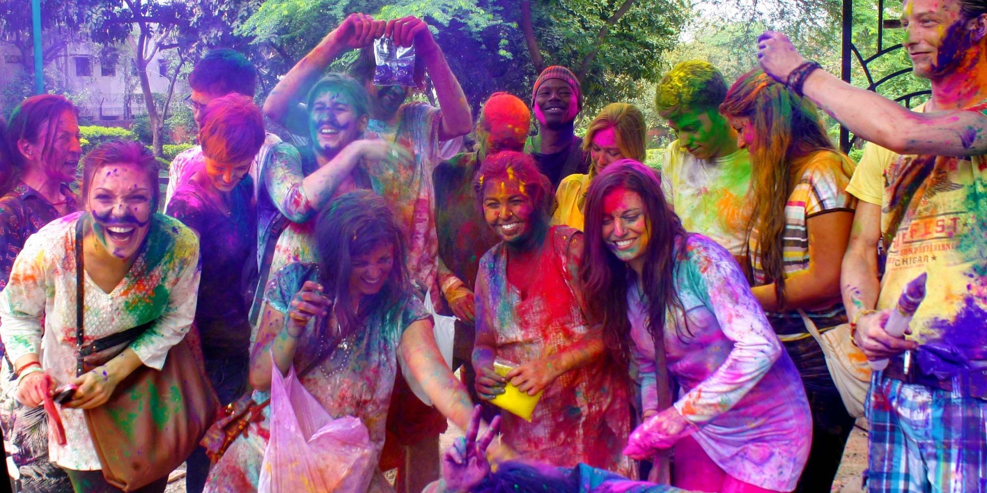
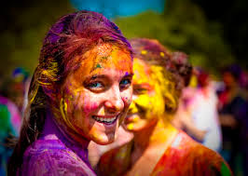
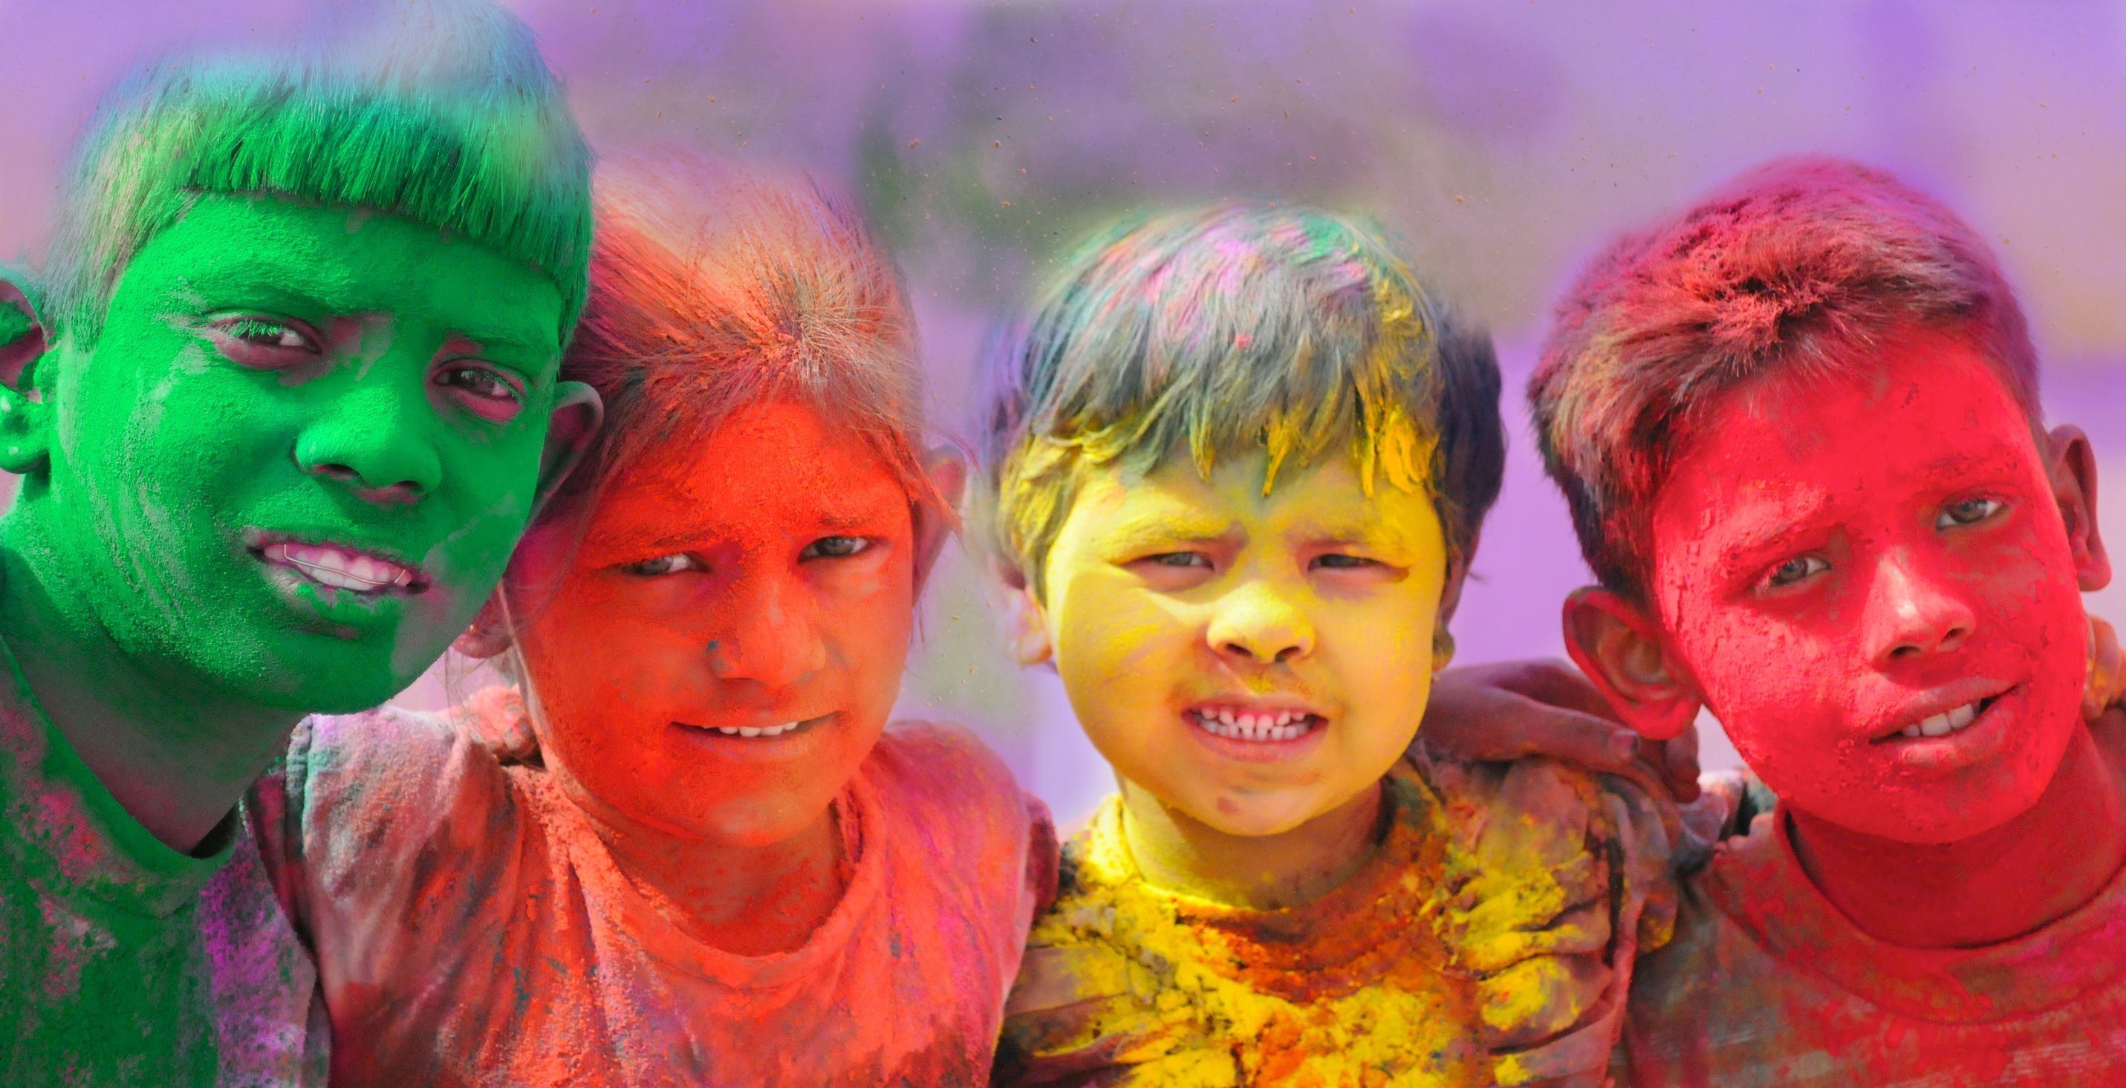
派對開始囉！
這是場最美麗的狂歡繽紛饗宴！

Slide 16
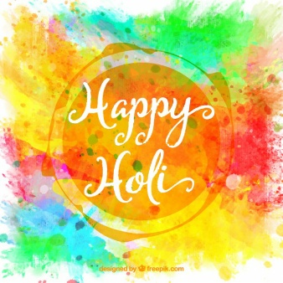
影片介紹
https://www.youtube.com/watch?v=8n1TAVyBqvY

Slide 17
資料來源
Google圖片
維基百科
http://funpaper.xinmedia.com/article.aspx?id=53&menuid=1&categoryid=1
https://zh.wikipedia.org/wiki/%E4%BE%AF%E4%B8%BD%E8%8A%82
https://www.youtube.com/watch?v=8n1TAVyBqvY
http://baike.baidu.com/view/12520793.htm

